Slide 1
人生いろいろ
諸手当もいろいろ
Notes:
それでは、今から採用２年次事務職員研修を始めます。
今回のテーマは、「給与・諸手当」です。
初めて事務職員をされる林さんにもぜひ一緒に考えていただけたらと思い、リモートで参加していただきます。
よろしくお願いします。●

Slide 2
令和４年4月1日 龍馬小学校へ 新規採用の四万十太郎先生
龍馬小学校へ早速あいさつのお電話がかかってきました。
「今度そちらでお世話になります四万十太郎です」
Q、四万十先生にあなたは何をお聞きしますか？
Notes:
あなたは、今、龍馬小学校に勤務しています。
３月の異動発表後、令和４年４月１日から着任する、新規採用の四万十太郎先生から、早速あいさつのお電話が掛かってきました。
校長先生との話も終わり、校長先生から「事務さんから聞いておくことはないかな？」と聞かれました。
さて、高橋さん、下元さんなら、どのようなことをお聞きしますか？●

Slide 3
令和4年4月1日 龍馬小学校へ 新規採用の四万十太郎先生
龍馬小学校へ早速あいさつのお電話がかかってきました。
「今度そちらでお世話になります四万十太郎です」
Q、四万十先生にあなたは取り急ぎ何をお聞きしますか？
A、 どこに住みますか？
どうやって通勤しますか？
家族構成はどんな感じですか？
Notes:
まずは、どこから通ってくるのか？通勤方法は？家族構成は？など、4月当初、諸手当に関する情報を事前に聞いておくことで、書類の準備がスムーズにできるようになります。
資料「転入される方への確認シート」をご覧ください。このシートは諸手当に関する情報をはじめ事前に聞いておきたい内容がギュッとつまった便利な様式になります。
年度末には支援室からデータをお回ししますので、新しく異動して来られる職員にはこの様式を渡し記入してもらえるとスムーズですね。
また、近年、県外出身の方が採用になることも多く、土地勘もなく、どこに住むか決まっていない場合もあります。
そのような場合は、可能な範囲で相談に乗るのもいいですね。
新採の林さんも年度当初着任して間もないのにたくさんの諸手当事務に関わったと思います。大変でしたか？
そうですよね。事務職員にとって一番忙しい時期である年度末の3月、年度初めの4月に、新採や異動してきて新しい学校で事務をする方は本当に大変だと思います。
支援室の私たちも皆さんがスムーズに仕事ができるよう分かりやすい説明や分かりやすい資料の提供に努めないといけないなと感じました。●

Slide 4
令和４年4月1日 龍馬小学校へ 新規採用の四万十太郎先生
実家を離れ、１Kマンションへお引越し
マンションから学校までは、車で６ｋｍ
マンションの家賃は６万円
軽自動車を買いました
Q、どんな諸手当の手続きを準備しますか？
Notes:
まだ、社会人新一年生の四万十先生。電話で少しだけ情報が得られました。
まず、実家を離れ、１Kマンションへ引っ越して一人暮らしを始めるそうです。
マンションから学校までは、車で６ｋｍ、
マンションの家賃は６万円、
最近、軽自動車を購入したそうです。
準備万端ですね。
では、この得た情報をもとに、どのような諸手当の手続きを準備しますか？
（諸手当以外のことでも、思いつくことがありましたら教えてください。）
【下元さん、高橋さんへ聞く。】●

Slide 5
システム入力する諸手当
住居届
通勤届
Q、どんなところに注意してシステム入力してもらいますか？
添付書類は何が必要でしょうか？
Notes:
諸手当に関する書類準備は、住居届と通勤届の2つです。
では、四万十先生に「この２つの手当の手続きが必要ですので、システムに入力してください」とお伝えするのですが、
その際に、合わせて、注意点なども伝える必要があります。
さて、どんなところに注意してシステム入力してもらったら良いでしょうか？
また、添付書類は何が必要でしょうか？
手引きを確認していただいても構いません。
【順番に聞いていく。】●

Slide 6
システム入力する諸手当
住居届
通勤届
Q、どんなところに注意してシステム入力してもらいますか？
添付書類は何が必要でしょうか？
A、 【内容】引っ越し予定日、通勤開始日、住居手当の３要件
【ｼｽﾃﾑ入力】最初に「住所情報変更」をする
【添付】賃貸契約書の写し、領収書の写し 等
※１５日以内
Notes:
いつ引っ越して、いつから通い始めるのか？マンションへの入居日と通勤の実態の始まりに気を付けましょう。
住居手当の支給は、「借受」「居住」「支払」の３つの要件を全て満たした日が事実発生日になることもお伝えしておくことが大切です。
また、通勤届・住居届はシステム入力を自分で行うようになることも伝えましょう。
届出の入力の前に、住所情報変更をすることも注意点です。
四万十先生の場合は、マンションから学校までが６ｋｍと近いですが、
四万十町の学校に勤務している先生の中には、高知市等、自宅が遠い方も多くいらっしゃいます。
なので、事前に自宅を確認した際に、有料高速道路を利用する可能性のある方にはどこで乗るのか？車は軽か普通か聞いておくといいですね。
添付書類ですが、通勤届は、グーグルマップで作成した自宅周辺地図を提出しますが、住居届は、ご本人しか持っていない書類を提出していただく必要があります。
住居手当マニュアル（１P「提出書類」）の通り、賃貸契約書の写しや、領収書の写し等、家賃の支払いを証明する書類などが必要です。
なので、書類を渡す際には、「契約した際に受け取った書類の中に提出が必要な書類がありますので、確認しておいてください」といった声掛けをしておくと
４月の提出時がスムーズになります。
提出後に確認をする際には、賃貸契約書を確認し、家賃額に共益費や駐車場代等が含まれていないか、
領収書を確認し、実際に支払っているか？内訳は明記されているか？等にも気を付けましょう。
また、提出期限を必ず伝えておくことも非常に重要です。
ご存知かと思いますが、届出が事実発生から１５日を経過した後になると手当の支給開始が遅れる場合がありますので、事前に〆切を先生に伝えておきましょう。●

Slide 7
余談ですが・・・
新規採用に係る書類はたくさんあります。
・給与口座登録の申し込み
・赴任旅費請求
・共済組合の新規登録
・旅費債権者登録
・自家用車公務使用登録
・扶養控除申告書
・法定外控除委任状
・互助会への加入の有無 等
Notes:
余談にはなりますが、（先程も少し出ていましたが）
新規採用職員は諸手当以外にも作成する書類がたくさんあります。
県教育委員会から「〇月〇日まで提出してください」と通知が届くものもあれば、
赴任旅費や旅費債権者登録のように、〆切等の通知が届かないものもありますので、
事前に「この先生は、この書類が必要」と調べておき、抜かりのないように準備しましょう。●

Slide 8
1年後・・・四万十先生から相談
今のマンション、家賃が高くて狭いので引っ越しします。
今度のマンションは３LDKで家賃3万円。
ただし、通勤が有料高速道路を利用して1時間30分かかります。けど、家賃が安いので我慢して通勤するとのこと。
引っ越しは令和5年5月4日です。
Q、どんな諸手当の手続きを準備しますか？
Notes:
四万十先生、龍馬小学校に勤務してはや１年、自宅マンションに不便を感じ引っ越しをするようです。
相談内容は、
今のマンションは、家賃が高くて狭いので引っ越します。
今度のマンションは３LDKで家賃は3万円です。
ただし、通勤が有料高速道路を利用して1時間30分かかります。けど、家賃が安いので我慢して通勤します。
引っ越しは令和5年5月4日です。
では、どんな諸手当の手続を準備するか考えていきたいと思います。
【順番に聞いていく。】 ●

Slide 9
A、システム入力する諸手当
住居届
通勤届
Q、どのような点に注意してシステム入力してもらいますか？
Notes:
まず届ですが、自宅を変更するので住居届、また自宅を変更することによって通勤経路が変更になるので通勤届、
この２つの諸手当についての準備が必要ですね。
では、これらの書類をシステムで入力する際の注意点も合わせてお伝えしたいと思います。
どのような点に注意してシステム入力してもらったら良いでしょうか？
【順番に聞いていく。】
自分だったら、こんなことを伝えたいな～等 ●

Slide 10
A、システム入力する諸手当
住居届
通勤届
Q.どのような点に注意してシステム入力してもらいますか？
入居日と開始日が合っているか？（＝事実発生日の判断）
高速道路利用ならETCはついているのか？
月の途中での契約、退去…
Notes:
先ほどの確認でもありましたが、入居日と通勤開始日が合っているか？入居した日に、通勤したかどうかで、事実発生日が変わってくるので確認が必要です。
また、有料高速道路を利用するかどうか。利用の場合には、ETCはついているのか？マイレージサービスへの登録が必要であることも合わせて伝えましょう。
さらに、5月4日入居の場合は、月の初日ではありませんので、新しいマンションの住居手当は翌月の６月分から支給になることも伝えましょう。
その場合は、住居手当マニュアルの１P「提出書類」→上から３つ目の◇「添付書類」→〈新規・転居等の場合〉→下から２つ目の〇
月の途中で退去した場合には、その月の領収書（写）等支払いを証明する書類が必要になります。
今回の場合でいくと、引っ越し前のマンションは、５月の途中で退去したことになりますので、５月分の家賃の支払いを証明する書類を提出してもらうこととなります。
新旧、両方マンションに係る書類が必要になりますので注意が必要です。
その他にも、ケースによって必要な書類が異なりますので、このような相談があった場合には、本人に細かく確認をしておきましょう。●

Slide 11
2か月後・・・四万十先生のつぶやき
通勤距離が長くて、しんどいので普通車に買い換えましたよ。
やっぱり自動運転って便利ですね。買って良かった～♪
Notes:
引っ越しから２か月が経ちました。
おっと、四万十先生新車購入で浮かれていますね。せっかくなので話を聞いてみましょう。●

Slide 12
あなたの反応は？
１、わーいいですね、今度乗せてください。
２、ちょっと待ってください。
Notes:
このようなお話をお聞きしたときに、皆さんならどのような反応をしますか？
１、わ～。いいですね。今度乗せてください。
２、ちょっと待ってください。
【手を挙げてもらう。】●

Slide 13
なぜ、そのお返事をしましたか？
Notes:
では、なぜ、そのようなお返事をしましたか？
【聞く】
●
ヒント：通勤手当

Slide 14
なぜ、そのお返事をしましたか？
高速料金額の変更に伴い、手当額も変更になるため、
通勤届の提出が必要。
・いつ、軽自動車から普通車へ買い替えたか確認する。
・ETCは取り付けているか確認する。
Notes:
諸手当の面からお伝えすると、
四万十先生は、有料高速道路を利用して通勤しており、通勤手当に有料高速道路料金が加算されて支給されています。
有料高速道路料金の加算額は、利用区間と車種による利用料金を基に計算されています。
四万十先生は、通勤届が軽自動車での認定になっていましたので、普通車に乗り換えると、高速道路の金額も変更になります。
そのため、通勤届の変更手続きが必要です。
変更するにあたって、いつ軽自動車から普通車へ買い換えたか確認し事実発生日を把握します。
また、新しい車にはETCが取り付けられているかも確認します。 ※マイレージサービス…変更登録は不要
このように、車を買い替えたというような、日常会話から得る情報の中にも手続きが必要な場合がありますので、
先生から何かお話がありましたら、「何かせんといかんことはないろうか」と考える癖をつけておくと抜かりがなくなります。●

Slide 15
半年後・・・四万十先生から
大学時代から付き合っていた方と結婚します。
Q、あなたは、どうしますか？
Notes:
半年後、四万十先生から嬉しい報告がありました。
大学時代からお付き合いしていた方と結婚されるそうです。
こういった報告があった場合、さて、何をしないといけないでしょうか？
何か手続きが必要であることは、想像できますね。
【聞く】
こんな書類を提出する、こんなことを聞く、等…●

Slide 16
A、結婚する方が どんな方か教えてもらいましょう
Notes:
まず、結婚する方が、どのような方か教えていただきましょう。
お相手の状況によって、手続きが異なってきますので、先に詳しいお話を聞いておいてから、
必要な書類を準備して、四万十先生に説明するとスムーズに進めることができます。
例えば、奥さんは、どのようなお仕事をされていますか？扶養に入れますか？ 新居は構えますか？などですね。
もし、扶養に入れるなら奥さんの収入、健康保険加入の有無、新居に引っ越すなら、いつ頃どこに？アパート？それとも、どちらかの実家？など
手当に関係のあることは事前に一通り聞いておいたほうがいいですね。●

Slide 17
結婚する方が どんな方か教えてもらいましょう
詳しく話を聞いてみると・・・
引っ越しはせずに、一緒に住みます。
配偶者はYoutuberで、収入が毎月5万円～１０万円程度あります。
Q、システム入力する届は何ですか？
Notes:
四万十先生に詳しく話を聞いたところ、
今、四万十先生が住んでいるマンションで結婚後も一緒に住むので、引っ越さないそうです。
また、奥さんは、Youtuberだそうで、毎月の収入が５万円～１０万円程度あるそうです。
さあ、この情報をもとに、何の諸手当の届を準備する必要があるのでしょうか？
【聞く】●

Slide 18
Q.システム入力する届は何ですか？ 引っ越しはせずに、一緒に住む。 配偶者はYoutuber 収入が毎月5万円～１０万円程度
A、扶養親族届
Q、準備してもらう添付書類は何ですか？
また、あなたは何に注意して、
書類を作成してもらいますか？
Notes:
まず、引っ越しはしないので、住居手当も通勤手当も変更する必要はありません。
ポイントは、２つめの情報、収入が毎月５万円～１０万円程度になるという情報です。
扶養手当のマニュアルの１Pをご覧ください。
１番上に「扶養手当って何？いくらもらえるの？」とありますが、〇〇さん、下の３行を読んでもらえますか？
『扶養手当とは支給要件を満たしている「扶養親族のある職員」に支払われるもので、そのねらいは生計費を補助するところにあり、
基本給としての給料を補完する趣旨の手当です。』
ありがとうございます。
今回は、奥さんの収入が５万円～１０万円とのことです。
マニュアル１Pの真ん中あたりに「下記の者は扶養親族にできません」とありますが、
その中の②を見てください。その者の所得合計額が年額１３０万円程度以上である者は、支給対象外になります。
四万十先生の奥さんは、今のところ、多くても月１０万円なので、年間にしても１３０万円は超えない見込みとなり要件を満たしていると判断できます。
なので、今回の場合は、扶養親族届を提出して、扶養手当を受給することが可能です。
では、●準備してもらう添付書類は、何でしょうか？
また、どのようなことに注意して、システムに入力してもらいますか？
マニュアルで調べてもらってもOKです。
【聞く。】
（言っていただいたように）添付書類は、戸籍抄本又は住民票、配偶者の所得証明書が必要です。
マニュアル３Pの１番上に「配偶者の場合」の表に必要な添付書類が載っています。
扶養親族届を出すときには、「誰を扶養親族にいれるのか」で添付書類を確認します。
扶養親族届は、事例によって、必要な書類が変わってきますので、ご本人から詳しくお話を聞いたうえで、
必要な書類を調べることが大切です。
四万十先生の奥さんは、現時点での収入は今は少ないようですが、Youtuberのように突然収入が増える可能性もありますので、
収入が増えるようでしたら扶養の除外が必要になること、毎月、収入状況の確認が必要であること等を申請する際に伝えましょう。
さらに、月々の収入が不安定な場合は、年額だけではなく、３か月の平均収入額が108,333円を超えていても除外することとなりますので注意が必要です。
（知らなかった。限度額をオーバーしていたのに喪失手続きが抜かって長期戻入になってしまった。等とならないように。）
また、マニュアル４P 真ん中の※にありますが、Youtuberの収入は事業所得に該当するので、
毎年の確定申告書の写しの提出も必要であることを伝えておきましょう。●

Slide 19
余談ですが・・・
配偶者の収入が少ない場合扶養になりますので、共済組合にも保険証をもらうために届け出をしましょう。
国民年金第3号被保険者の書類も追加になります。
教職員互助会に結婚祝い金の請求をしましょう。
年末調整の扶養控除申告書異動届も配偶者追加で提出します。
履歴書にも世帯主変更等、変更情報があれば変更届を提出します。
学校の職員名簿にも配偶者と住所変更を追記しましょう。
結婚による特別休暇が5日間取得できます。
校内の慶弔規定で結婚祝いがある場合がありますので確認をしましょう。
Notes:
余談になりますが、諸手当以外にもこのような手続きが必要になります。
先程は、給料の扶養の話でしたが、共済組合（＝健康保険証）の扶養の手続き、国民年金の書類の提出も必要です。
互助会へ結婚祝金の請求もします。
また、年末調整の扶養控除申告書の異動届についても配偶者の追加が必要です。
履歴書や職員名簿の変更、追記が必要です。履歴書については、給与明細等、県教育委員会で登録している名簿を
変更してもらう必要がありますので別途、履歴事項変更届の提出も必要になります。
結婚による特別休暇が５日間取得可能ですので、事前に本人にお知らせをします。
慶弔規程で結婚祝いがある場合には、管理職の先生等と確認が必要です。
このように、結婚するとなった場合にも、様々な手続きがあることが分かると思います。
事例があった際には、手続きが抜からないように、手引きなどで確認をしましょう。●

Slide 20
四万十先生の奥さん妊娠と報告
いやー、ついにパパになります！
と、四万十先生 嬉しそうです。
Q、さあ、どんな書類を準備しましょう？
Notes:
数か月後、四万十先生から、「ついにパパになります」と、またまた嬉しい報告が。
さて、どのような書類を準備しましょうか？
ちなみに、奥さんは、現在もYoutuberとして活動していますが、収入は大きく変わっておらず、
四万十先生の扶養親族となっています。
【聞く】●

Slide 21
四万十先生の奥さん妊娠と報告
Q、さあ、どんな届をシステム入力しましょう？
・扶養親族届
・児童手当認定等請求書
※２人目以降は…
扶養手当 ： 交互に認定（例外あり）
児童手当 ： 所得の高い方で認定（１人目と同じ）
Notes:
扶養親族に認定されている奥さんが出産される先生の場合は、この２つの手当について手続きが必要です。
扶養親族届も、児童手当認定等請求書も被扶養者認定は所得の多い方で認定となります。
他の手当と同じく、支給開始が遅れないためにも、出産日から１５日以内に届け出る必要がありますので注意が必要です。
また、お子さんが２人目、３人目と生まれた場合、
扶養手当は、配偶者の働いている環境で扶養手当の制度がある場合は交互に認定となりますが、
四万十先生の場合、奥さんは自営業で収入も少ないので第2子、第３子が生まれた場合も四万十先生で認定となります。
児童手当は交互で認定するという決まりはありませんので、
所得の高い方で認定になります。今後も奥さんの所得が大きく変わらなければ、２人目、３人目も四万十先生で認定となります。
手当によっても少し違いがあることをぜひ知っておいてください。●

Slide 22
余談ですが・・・
子どもさんを出産されたら、共済組合の被扶養者に認定しましょう。
共済組合から出産費用、教職員互助会から出産祝い金も請求できるので、忘れずに請求しましょう。
年末調整の扶養控除申告書異動届も子供さん追加で提出します。
校内の慶弔規定で出産祝いがある場合がありますので確認をしましょう。
配偶者の出産による特別休暇が3日取得できます。
Notes:
余談ですが、子どもさんが生まれましたら、共済組合（＝健康保険証）の被扶養者に認定しましょう。
共済組合への出産費用、互助会への出産祝金の請求も忘れずにします。
年末調整の扶養控除申告書異動届で子どもさんを追加します。
校内の慶弔規程で、出産祝いがある場合がありますので、確認をしましょう。
配偶者の出産による特別休暇が３日取得できますので、事前にお知らせしておきましょう。
このように、１つの事例に対してたくさんの手続きがあります。
私も何度か、同じ職場の方が結婚、出産されましたが、その都度、相手の方の状況や、引っ越しの有無等、
その時々によって異なるので、事前に様々なことをご本人に聞いておいてから、必要書類を準備することの大切さを感じました。
皆さんもぜひ、今後、このような事例を経験する際には、手引きなどを見て一通り調べておくと良いと思います。●

Slide 23
四万十太郎先生、異動で薩摩小へ
令和6年4月人事異動で、龍馬小から薩摩小へ。たまたまあなたも一緒に薩摩小へ異動、太郎先生とはまたまた同僚です。
太郎先生自宅から、薩摩小へは車で4時間かかり、とても通勤できません。
奥さんと子供さんは太郎先生と一緒に行きたがりませんでしたので、太郎先生は、薩摩小の真向いに一人でマンションを借りました。
Q、どんな手当が該当になりますか？

Slide 24
四万十太郎先生、異動で薩摩小へ
令和5年4月人事異動で、龍馬小から薩摩小へ。なぜかあなたも一緒に薩摩小へ異動
太郎先生自宅から、薩摩小へは車で4時間かかり、とても通勤できません
奥さんと子供さんは太郎先生と一緒に行きたがりませんでしたので、太郎先生は、薩摩小の真向いに一人でマンションを借りました。
Q、どんな手当が該当になりますか？
・単身赴任届
・住居届（本人用）（配偶者等の借家：単身赴任手当受給者のみ）
・通勤届 喪失手続き
Notes:
職員のための借家・借間でも、単身赴任手当受給職員の配偶者等のための借家・借間でも、基本的に添付する
書類は同じです。ただし、認定にあたり必要な場合は、証明書や理由書等を添付しなければなりません。（手引き参照）

Slide 25
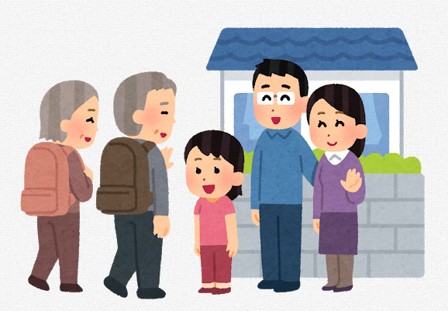
四万十太郎先生の父、相談に来る
父「太郎よ、私も母さんも、高齢で働くことができないからお前の扶養に入れてくれ」
太郎「わかったよ」
Q、太郎先生は両親を扶養したいと、あなたに相談してきました。
さて、何を聞き取りますか？

Slide 26
聞き込み開始
父、母の年齢は？
父、母の収入は？（年金、事業所得、不動産所得等）
父、母の生活拠点は？
太郎先生の兄弟関係は？

Slide 27
聞き込みの結果
父（59歳）：自営業 年60万円（変動あり）
母（65歳）：年金 年３0万円
太郎と同居している
太郎には、次郎という弟がいる

Slide 28
父と母を扶養できますか？

Slide 29
父母を扶養にする際の注意点
民法で「夫婦はお互いに協力し、扶助しなければならない。（民法第752条）」とされていることから、主たる扶養者が誰であるか実態を十分検討して認定すること
この場合、父は年齢が60歳に到達していないので扶養にすることはできません
夫婦はお互い協力しなければならないので、所得の多い父が、母を扶養する義務があります。夫婦の収入を足して2で割った金額が認定基準額以下であれば、父母を扶養するのは太郎が適切となりますので、母のみ扶養にすることができます。

Slide 30
システム入力する書類と添付書類は？

Slide 31
システム入力する書類と添付書類は？
扶養親族届
戸籍抄本または住民票
（他の扶養義務者がいる場合は戸籍謄本または改製原戸籍）
父、母の所得証明書
他の扶養義務者が主たる扶養者でないことがわかる書類
（他の扶養義務者全員の申立書等）
他の扶養義務者の扶養親族となっていないことがわかる書類
（他の扶養義務者の勤務先の証明書等）
扶養理由書
Notes:
太郎さんには弟さんがいるので書類が増えます。

Slide 32
余談ですが・・・
共済組合の被扶養者には2人とも認定することが可能
この場合、母 一般認定、父 特別認定になります

Slide 33
諸手当もいろいろ
人それぞれ、いろいろな事情があります。正確な情報を適正な時期に集めて、事務処理を行っていくように心がけましょう。
知り得た情報は、漏らしてはいけません。
(守秘義務）

Slide 34
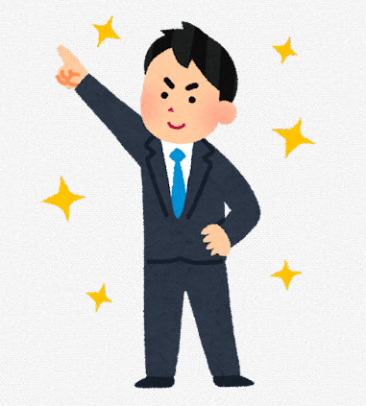
おしまい
解決☆疑問come on！
次に…
Notes:
お疲れさまでした。
続いてみなさんから頂いた疑問を解決！疑問come onのコーナーです。
事前にデータを送信させて頂いておりました、「☆解決編☆ 解決☆疑問come on！」をご覧ください。●

Slide 35
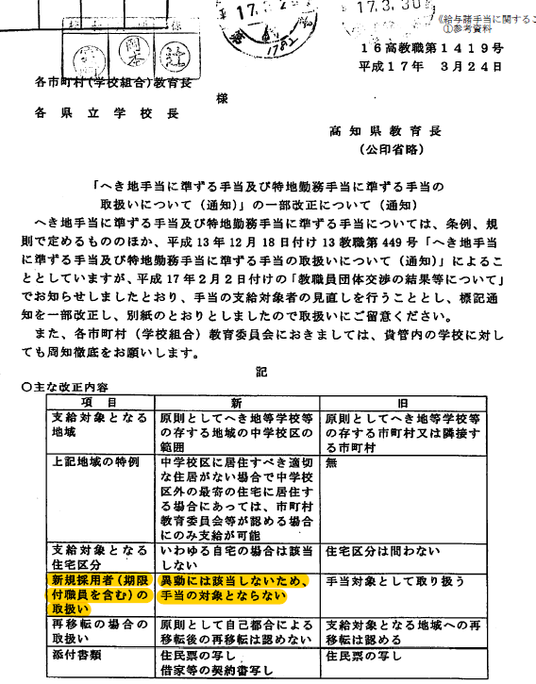
Notes:
たくさんの疑問をお寄せ頂き、ありがとうございました。
上から順に確認させて頂きたいと思います。
給与諸手当に関すること1つ目、へき地手当に準ずる手当は臨時的任用職員には支給されませんか？というご質問を頂きました。
答えは支給されません。平成17年に高知県教育長から「へき地手当に準ずる手当及び特地勤務手当に準ずる手当の取扱いについての一部改正という通知文書が出ています。
そこで主な改正内容として●新規採用者（期限付職員を含む）の取扱いが挙げられており、この通知をもって「異動には該当しないため、手当の対象とならない」となったようです。●

Slide 36
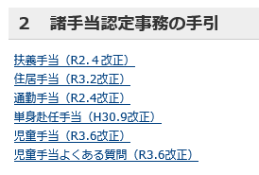
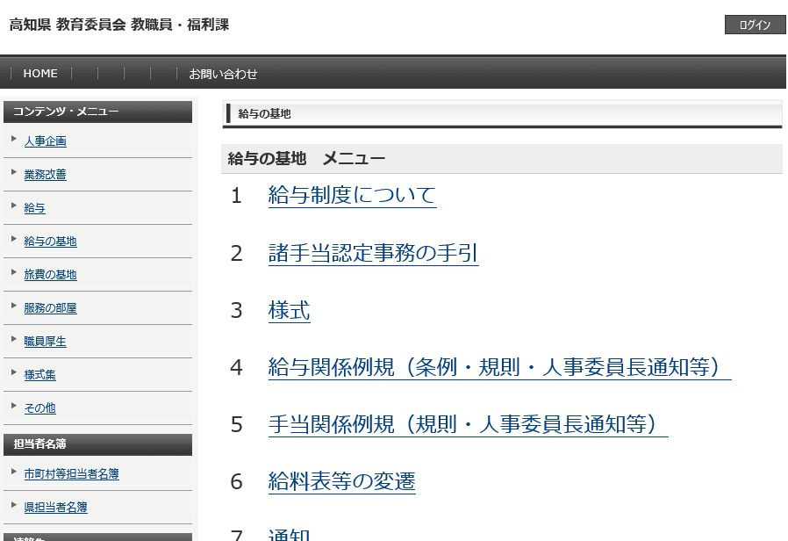
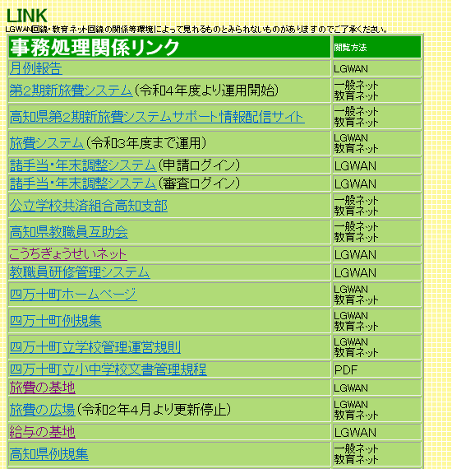
Notes:
2つ目の質問、各諸手当「支給要件の喪失の届」の提出に期限はありますか？
答えは支給要件の喪失の事実が発生した際には速やかに手続きが必要です。参考資料は、給与の基地に県が作成している諸手当認定事務の手引きが掲載されています。
四万十町事務手引きHP LINKから給与の基地をクリックすると●県が運営している給与の基地というサイトに移動します。諸手当認定事務の手引きをクリックすると●各種諸手当認定事務の手引が掲載されています。今回はその中から通勤手当の手引を使って確認します。●

Slide 37
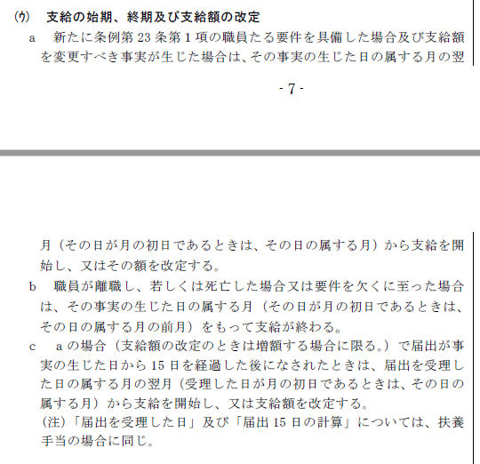
Notes:
支給の始期、終期及び支給額の改定に「要件を欠くに至った場合は、その事実の生じた日の属する月をもって支給が終わる。」
●「その日が月の初日である時は、その日の属する月の前月をもって支給が終わる」とあります。そのためそれ以降に支給された手当については戻入しなくてはいけなくなります。
この文言は他の諸手当マニュアルにも記載されています。なので支給要件の喪失の事実が発生した際には速やかに手続きが必要になります。●

Slide 38
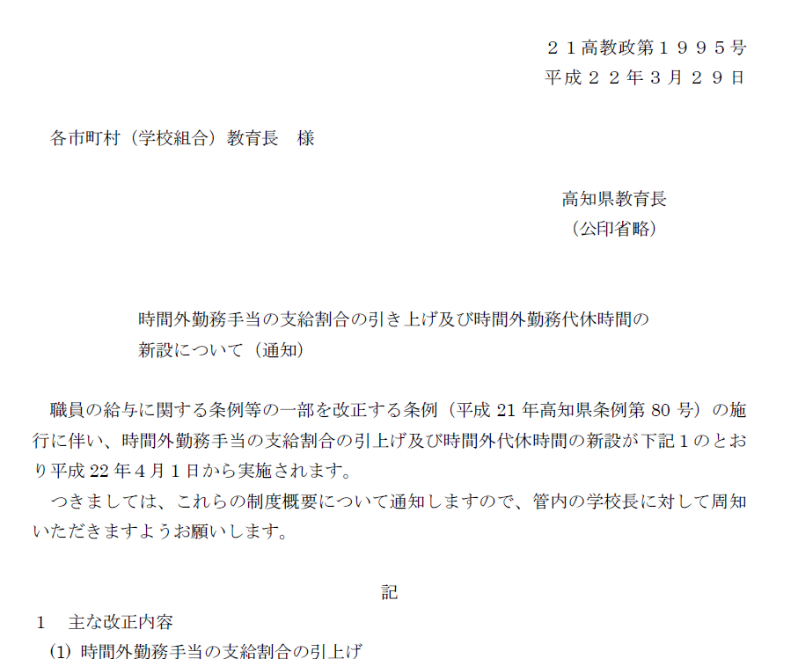
Notes:
その他の質問1つ目時間外勤務命令簿の金額25/100や125/100の違いは何ですか？
答えは時間外手当の支給対象となる時間帯、曜日によって支給割合がことなります。平成22年に高知県教育長から「時間外勤務手当の支給割合の引き上げ及び時間外勤務代休時間の新設について」という通知文書が出ています。その文書の添付資料に●時間外勤務手当の支給割合という表が載っています。
平日の時間外なら125/100、土曜日の時間外なら135/100となっています。ちなみに22時～5時の時間帯に時間外をした場合は‟深夜“と併記されている欄の割合が支給されます。60時間前、60時間後というのは、月の時間外の時数です。当該月の時間数が60時間を超えた場合は60時間後の2段目の欄の割合が支給されます。
質問にあった25/100のは、同一週を超える振替を行った場合に支給される時間外勤務手当ですね。●

Slide 39
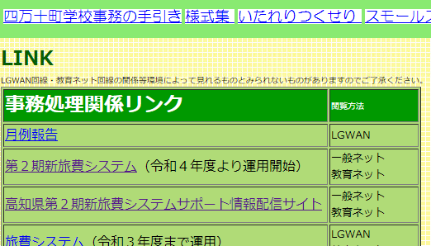
Notes:
質問2つ目赴任旅費には提出期限はありますか？
答えは赴任旅費の支給に該当する事例が発生したら速やかに手続きが必要です。
参考資料旅費事務の手引きは現在第６版が最新の手引きとなっております。LGWAN上で見ることのできる行政ネットにあがっている手引きは第５版と古いので、最新の手引きはインターネット上で高知県第２期新旅費システムサポート情報配信サイトに掲載されている旅費事務の手引きを確認しましょう。●●
こちらも四万十町事務の手引きLINKからサイトへ移動できます。●

Slide 40
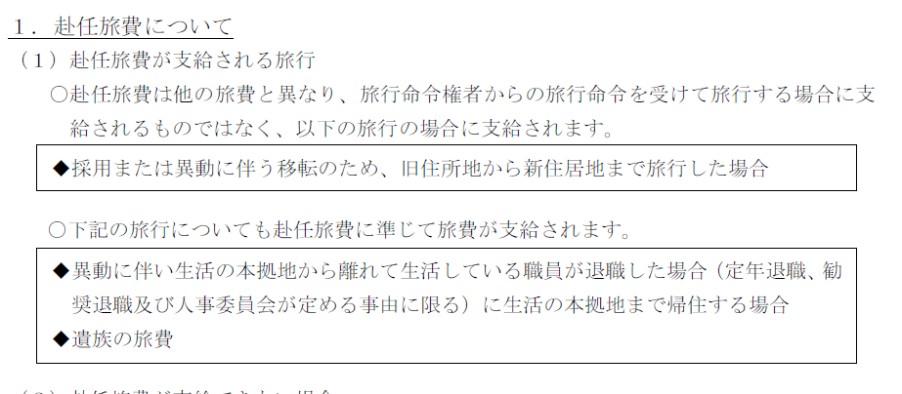
Notes:
旅費事務の手引き 赴任旅費の1ページ目に赴任旅費が支給される旅行について説明があります。基本支給対象となるのは採用または異動に伴う移転のために要した旅費が支給されます。そもそも赴任旅費は旅費であるため、当該会計年度内での処理が必要となりますので事例が発生したら速やかに手続きが必要です。
最終締切日は、旅費事務センターの指定する最終処理期限までと言えます。昨年度でしたら、令和4年4月6日でした。●

Slide 41
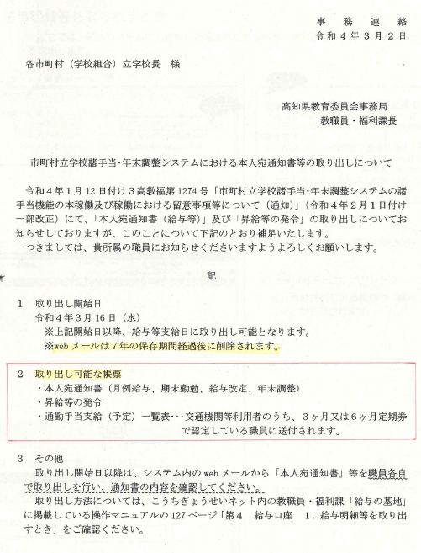
Notes:
質問3つ目給与明細書は必ず取り出してもらわないといけないものですか？
答えは任意です。ただし、昨年度教職員福利課から出された「市町村立諸手当・年末調整システムにおける本人宛通知書等の取り出しについて」という通知に●データは7年の保存期間経過後に削除されます。とありますので諸手当・年末調整システム上では確認できなくなります。●

Slide 42
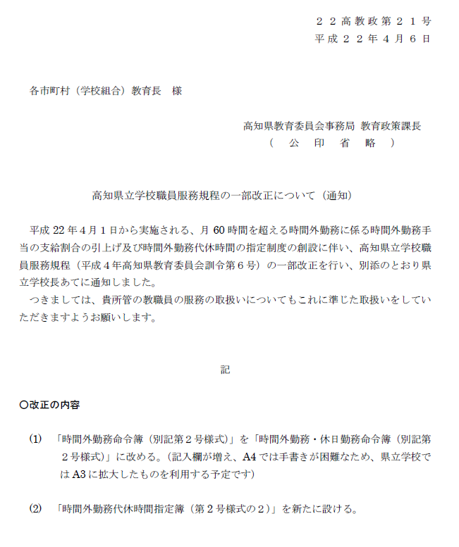
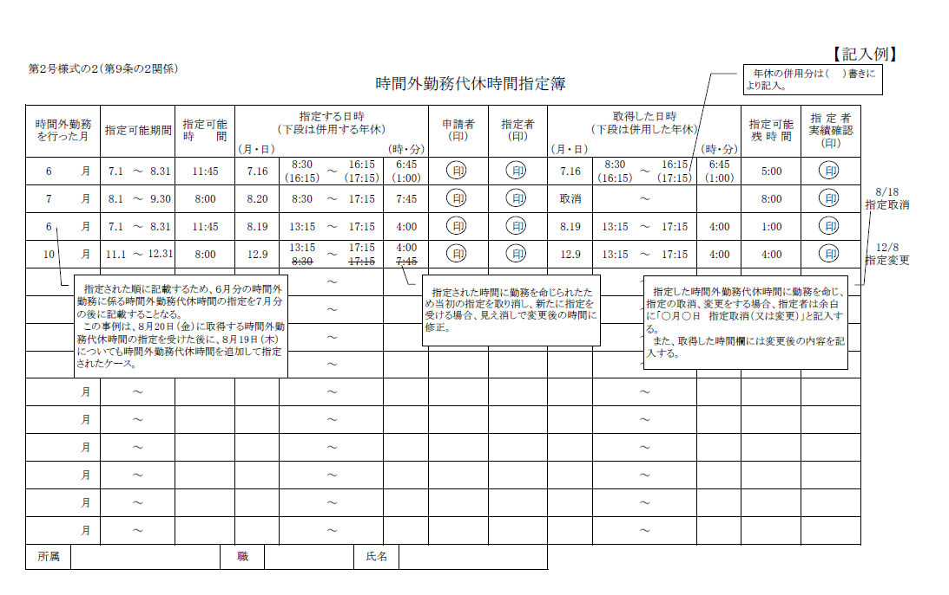
Notes:
質問4つ目時間外勤務代休時間を指定するために必要な提出書類などはありますか？
答えは時間外代休時間指定簿の提出が必要です。平成22年に教育政策課長から「高知県立学校職員服務規程の一部改正について」という通知文書が出ています。●改正内容に「時間外勤務代休時間指定簿」を新たに設けるとあります。制度自体平成22年度に始まった制度でそのことに関しては別の通知で通達がありました。●この様式に記入し、所属長へ提出します。●

Slide 43
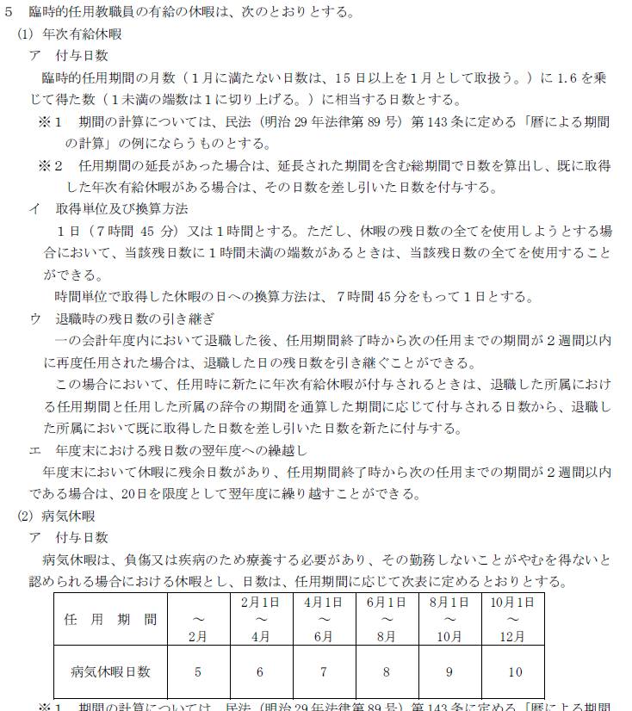
Notes:
質問5つ目臨時的任用教職員と期限付職員などの具体的な違いが分かりません。分かりやすい区別の仕方があれば知りたいです。雇用形態など。
難しいですよね。まず、臨時的任用教職員と期限付職員は同じ意味になります。令和4年度高知県公立学校臨時教員募集要項の●臨時教員の待遇の説明で常勤講師いわゆるフルタイムの講師は期限付講師であると記載があります。●雇用形態について最新の通知が令和4年に高知県教育長から「公立学校臨時的任用教職員取扱要綱の改正について」通知が出されています。併せて変更された取扱要綱も添付されており、●取扱要綱には服務等雇用形態について記載があります。
改正等は頻繁に行われており、それに伴い要項の変更がされていますので、雇用形態等について確認したい場合は四万十町事務の手引きの規則の改正で最新の要項を確認してください。●

Slide 44
高知県 採用
四万十町 採用
正職員
正職員
再任用職員
会計年度任用職員
パートタイム
会計年度任用職員
任期付教諭
Notes:
そのほかの任用区分としては高知県が採用している県職員には正職員、再任用職員、会計年度任用職員、任期付教諭とあり、四万十町が採用している町職員には正職員とパートタイム会計年度任用職員が学校にはいます。●

Slide 45
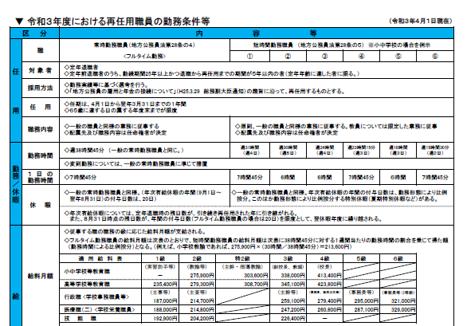
高知県 採用
四万十町 採用
正職員
正職員
再任用職員
会計年度任用職員
パートタイム
会計年度任用職員
任期付教諭
Notes:
まずは県職員の方から雇用形態等がわかる資料についてお伝えしていきたいと思います。正職員については割愛させて頂きます。
まず●再任用職員は正職員が定年退職後に再度任用される制度になります。雇用形態としては常時勤務職員いわゆるフルタイム勤務と短時間勤務職員があります。高知県公立学校再任用職員選考審査案内の資料として●再任用職員の勤務条件等が表になった資料がありましたので今回配付資料として添付させて頂きました。●

Slide 46
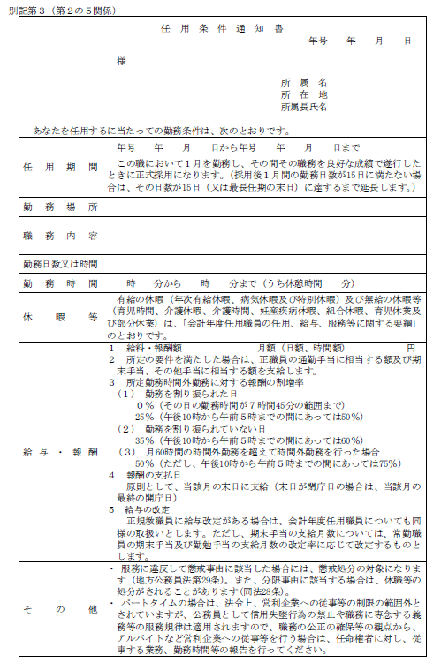
高知県 採用
四万十町 採用
正職員
正職員
再任用職員
会計年度任用職員
パートタイム
会計年度任用職員
任期付教諭
Notes:
次に●会計年度任用職員とは、一会計年度内の範囲内で任用された職員になります。
参考資料は令和４年に高知県教育長から出された「会計年度任用職員の任用、給与、服務等に関する要綱及び会計年度任用職員の任用、給与、服務等に関する取扱要領の改正について」という通知になります。
こちらも改正等は頻繁に行われており、それに伴い要項の変更がされていますので、雇用形態等について確認したい場合は四万十町事務の手引きの規則の改正で最新の要項を確認してください。●雇用形態はフルタイム、パートタイム、それ以外の職としてそれぞれの職の業務内容に応じて必要な勤務時間が設定されます。雇用形態だけでは臨時的任用職員との判別が難しいと思いますので、●任用条件通知書の休暇等の欄にどの通知を確認したら良いか記載がありますのでこれで雇用形態を確認してください。●

Slide 47
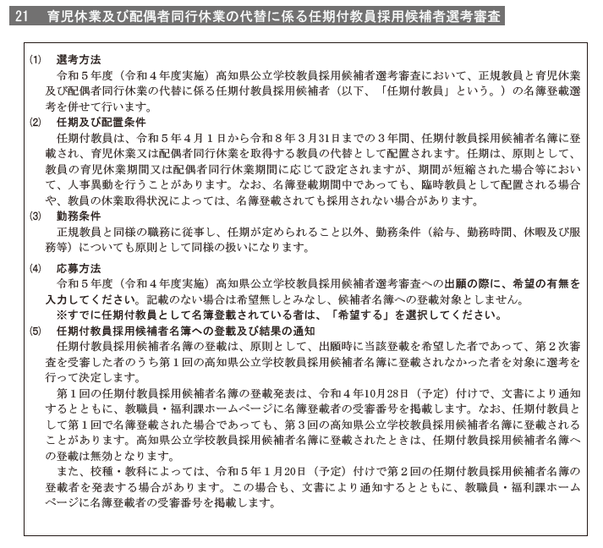
高知県 採用
四万十町 採用
正職員
正職員
再任用職員
会計年度任用職員
パートタイム
会計年度任用職員
任期付教諭
Notes:
次に●任期付教諭とは3年間任期付教員採用候補者名簿に登載され育児休業又は配偶者同行休業を取得する教員の代替として配置されます。
参考資料は●高知県公立学校教員採用候補者選考審査募集要項です。
この資料の最終ページに●任期付教員の採用情報が載っており、勤務条件は正職員と同様の職務に従事し、任期が定められること以外勤務条件についても原則として同様の扱いになると記載があります。●

Slide 48
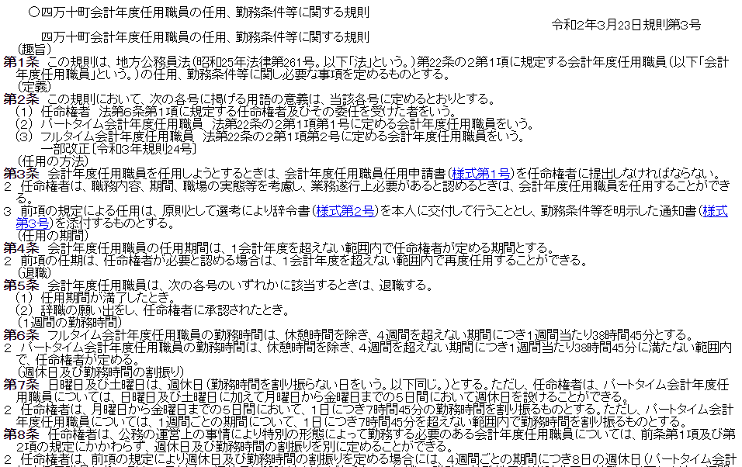
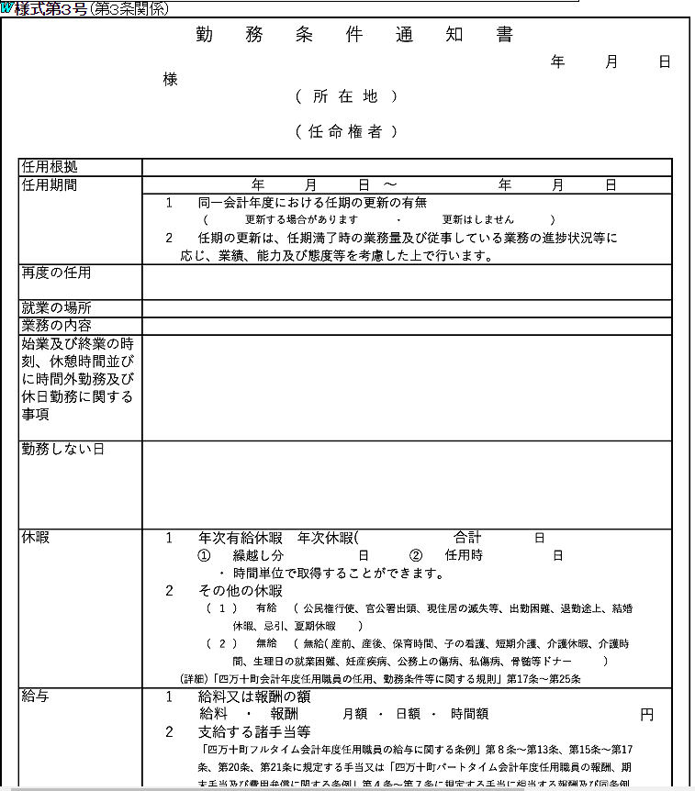
高知県 採用
四万十町 採用
正職員
正職員
再任用職員
会計年度任用職員
パートタイム
会計年度任用職員
任期付教諭
Notes:
最後に町職員です。学校に配置されている町職員は正職員の校務員、パートタイム会計年度任用職員の校務員、支援員、事務職員などの職員だと思います。
以前の名残から会計年度任用職員のことを町の臨時職員と呼ぶことがありますが、正式には会計年度任用職員です。
正職員の校務員については今後採用されることが無いことと、現状雇用されている人数も少ないことから今回は割愛させて頂きます。
参考資料としてパートタイム会計年度任用職員の雇用形態については●「四万十町会計年度任用職員の任用、勤務条件等に関する規則」に記載されています。フルタイムの会計年度任用職員は1日につき7時間45分の勤務時間が割り振られていますが、パートタイムの会計年度任用職員は1日につき7時間45分を超えない範囲内で勤務時間が割り振られています。また割り振られている時間帯も人によって異なるため●勤務条件通知書での確認が必要です。●

Slide 49
解決済！
解決☆疑問come on！
Notes:
お疲れさまでした。
そしてたくさんの疑問をお寄せ頂きありがとうございました。疑問は解決されたでしょうか？
今回の研修がすこしでもみなさんの業務で生かされると嬉しいです。
長時間ご清聴くださりありがとうございました。

